Slide 1
DEPENDENCIA ECONÓMICA DEL ECUADOR DE LOS RECURSOS DEL MAR EN LOS AÑOS 2015-2019
Elaborado por:
GM 4/A SOLÓRZANO VALDEZ ROBERT ANDRÉS

Slide 2
AGENDA
PROBLEMA
FUNDAMENTACIÓN METODOLÓGICA
ANÁLISIS DE DATOS Y RESULTADOS
HIPÓTESIS
JUSTIFICACIÓN
OBJETIVOS
FUNDAMENTACIÓN TEÓRICA
2

Slide 3
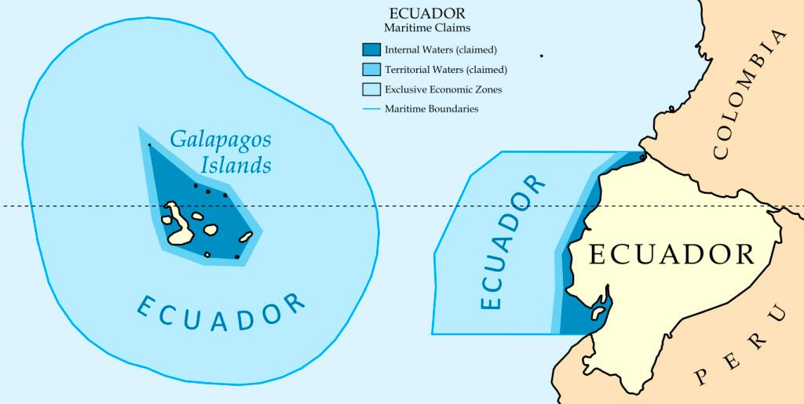
PROBLEMA
Contextualización
Enunciado
Delimitación
3
Notes:
Los espacios marítimos ecuatorianos tienen una relevancia importante en el desarrollo sostenible del país, por lo tanto, la sostenibilidad de los mismos se convierte en un deber para el Estado; responsabilidad que ha estado asumiendo la Armada del Ecuador por falta de interés de actores en relación a los espacios marítimos. No obstante, por la restructuración del Estado, varias entidades acogieron competencias marítimas ampliando así los actores involucrados en el desarrollo sostenible de los espacios marítimos del Ecuador.
Sin embargo, pese a que actualmente existen más entidades involucradas, el Ecuador no ha logrado una excelente coordinación entre las mismas, por lo cual se han generado un mal desenvolvimiento en la gobernanza de los espacios marítimos ecuatorianos.

Slide 4
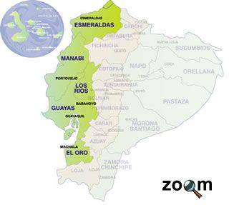
HIPÓTESIS
Los recursos extraídos del mar han beneficiado al desarrollo económico de las provincias de la costa ecuatoriana en el último quinquenio 2015-2019.
Variable Dependiente:
El desarrollo económico de las provincias de la costa ecuatoriana.
Variable Independiente:
Recursos extraídos del mar.
4
Notes:
La n ecesidad de un análisis del nivel de gobernanza marítima que posee el Ecuador es importante porque no se tiene una clara administración marítima por falta de coordinación entre entidades gubernamentales. Además, se ha detectado que por la ausencia de normativa, no existe un correcto control gubernamental marítimo. Esto ha ocasionado incremento de actividades ilícitas. Por eso, se necesita estudiar la relación entre el autor, las leyes y los organismos para llevar alineadas políticas y tareas de un buen desarrollo de la gobernanza marítima del Ecuador.

Slide 5
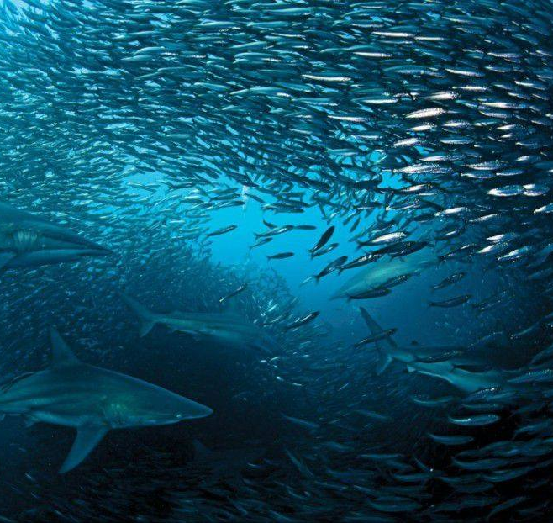
JUSTIFICACIÓN
En la actualidad la dependencia económica del país hacia el mar es un hecho innegable, sin embargo la importancia que se le da al mar muchas veces es escasa. Esta investigación se realiza porque se desconoce la importancia técnica que tiene el mar en nuestro día a día, en el crecimiento de las industrias y en el desarrollo económico de nuestro país.
5
Notes:
La n ecesidad de un análisis del nivel de gobernanza marítima que posee el Ecuador es importante porque no se tiene una clara administración marítima por falta de coordinación entre entidades gubernamentales. Además, se ha detectado que por la ausencia de normativa, no existe un correcto control gubernamental marítimo. Esto ha ocasionado incremento de actividades ilícitas. Por eso, se necesita estudiar la relación entre el autor, las leyes y los organismos para llevar alineadas políticas y tareas de un buen desarrollo de la gobernanza marítima del Ecuador.

Slide 6
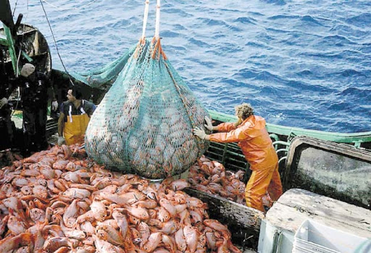
OBJETIVO GENERAL
Realizar un estudio mediante indicadores de desarrollo económico de los recursos del mar que determinen la dependencia de estos recursos naturales de las provincias de la costa ecuatoriana en el último quinquenio 2015 al 2019.
6
Notes:
Analizar el modelo de gobernanza de los espacios marítimos del Ecuador, a través del estudio del comportamiento de los actores, aplicación de leyes y apoyo de organismos, para la determinación de factores claves e importantes que contribuyan al desarrollo de un sostenible, seguro y eficiente aprovechamiento de nuestra jurisdicción marítima.

Slide 7
OBJETIVOS ESPECÍFICOS
Realizar un levantamiento de información mediante la utilización de técnicas documentales de los indicadores de desarrollo económico de las provincias de la costa del Ecuador para la determinación de su importancia económica en el último quinquenio.
Determinar las actividades económicas de las empresas relacionadas a los recursos marítimos dentro de las provincias que limitan con el mar para la delimitación del nivel de industrialización de cada provincia con respecto a las otras en los últimos cinco años
Realizar una matriz FODA mediante el análisis de los indicadores económicos que permita el establecimiento de estrategias ofensivas y defensivas para la reactivación económica en las provincias que limitan con el mar.
7
Notes:
Determinar la importancia de la gobernanza marítima, a través del estudio situacional marítimo, para el establecimiento de un orden jurídico en el uso pacífico de los mares y océanos.
Determinar los instrumentos marítimos de una gobernanza marítima, a través del estudio del rol de los actores claves, para el establecimiento y desenvolvimiento de una buena administración marítima.
Demostrar la importancia de la actualización de la legislación marítima, a través de la muestra del nivel de conocimiento sobre gobernanza marítima que posee los guardiamarinas de tercer y cuarto año de la Escuela Superior Naval, a través de encuestas, para una incidencia positiva en un futuro oficial de marina.

Slide 8
FUNDAMENTACIÓN TEÓRICA
Alfred Mahan
Intereses Marítimos
Poder Naval
Poder Marítimo
8
Notes:
la capacidad e interacción de actores estratégicos para generar una respuesta técnica y política a los requerimientos y necesidades de la sociedad que permitan que esa respuesta sea eficaz, eficiente y de calidad

Slide 9
FUNDAMENTACIÓN TEÓRICA
Marina de Guerra
Marina Mercante
Comercio Exterior
Poder Naval
9
Notes:
la capacidad e interacción de actores estratégicos para generar una respuesta técnica y política a los requerimientos y necesidades de la sociedad que permitan que esa respuesta sea eficaz, eficiente y de calidad

Slide 10
FUNDAMENTACIÓN TEÓRICA
Intereses Marítimos
Conciencia Marítima
Economía Marítima
Infraestructura Científica y Tecnológica
Organismos y Tratados Internacionales
Sistema de Marina Mercante
Complejo Geomarítimo
10
Notes:
la capacidad e interacción de actores estratégicos para generar una respuesta técnica y política a los requerimientos y necesidades de la sociedad que permitan que esa respuesta sea eficaz, eficiente y de calidad

Slide 11
FUNDAMENTACIÓN TEÓRICA
Indicadores Económicos
ONU
IDH
PIB
VAB
PEA
Embarcaciones y pescadores
11
Notes:
la capacidad e interacción de actores estratégicos para generar una respuesta técnica y política a los requerimientos y necesidades de la sociedad que permitan que esa respuesta sea eficaz, eficiente y de calidad

Slide 12
FUNDAMENTACIÓN METODOLÓGICA
Enfoque de Investigación
Cuantitativo
Información Numérica
Comparar
12
Notes:
la capacidad e interacción de actores estratégicos para generar una respuesta técnica y política a los requerimientos y necesidades de la sociedad que permitan que esa respuesta sea eficaz, eficiente y de calidad

Slide 13
FUNDAMENTACIÓN METODOLÓGICA
ALCANCE
Descriptivo
Numérico
Exacto
Fuentes Secundarias
13
Notes:
la capacidad e interacción de actores estratégicos para generar una respuesta técnica y política a los requerimientos y necesidades de la sociedad que permitan que esa respuesta sea eficaz, eficiente y de calidad

Slide 14
ANÁLISIS DE DATOS
Índice de Desarrollo Humano 2015 - 2019
NOTA: Esta información ha sido obtenida de la ONU
14
Notes:
La Administración Marítima
La administración marítima es el conjunto de “entidades de la Administración Pública cuyas competencias son las actividades desarrolladas total o parcialmente en el mar y que a nombre del estado controlan y velan por el cumplimiento de las normas administrativas promulgadas para la tutela del bien público”. (Gabaldón, 2006)
La administración marítima está conformada por instituciones estatales que tienen poder rector con las diferentes actividades en el mar.
La Autoridad Marítima
Es el ente encargado de imponer el poder público a los espacios marítimos dentro de la soberanía nacional, aplicando leyes para aportar a la seguridad y vigilancia marítima. Cabe recalcar, que en el país esta autoridad es ejercida por el ministerio rector de la Defensa.
La Autoridad del Transporte Acuático. Es el ente encargado del transporte marítimo y fluvial, se encarga del envío de personas y mercaderías por medio marítimo. Cabe recalcar, que en el país esta autoridad es ejercida por el ministerio rector del Trasporte y Obras Públicas.
La Autoridad de Puertos. Es el ente encargado del desarrollo portuario con su respectivo manejo nacional con las diferentes entidades marítimas tanto públicas como privadas siempre regidas con las políticas a nivel nacional. Cabe recalcar, que en el país esta autoridad es ejercida por el ministerio rector del Transporte y Obras Públicas.
La Autoridad Sanitaria. Es el ente encargado de controlar que no ingrese algún tipo de enferma, es decir, virus o infecciones, al momento de que una embarcación llegue a un país.
La Autoridad de Aduanas. Es el ente encargado de controlar que no ingrese lícitamente mercaderías por medio marítimo. Cabe recalcar, que en el país esta autoridad es ejercida por una empresa estatal.
La Autoridad Ambiental. Es el ente encargado de mantener una naturaleza sana, teniendo en cuenta la biodiversidad y su con conservación. Cabe recalcar, que en el país esta autoridad es ejercida por el ministerio rector de la Gestión Ambiental.
La Autoridad de Pesca. Es el ente encargado exigir políticas de pesca para conseguir un desarrollo sostenible. Cabe recalcar, que en el país esta autoridad es ejercida por el ministerio rector de la política del comercio exterior, inversiones, pesca y acuacultura.
La Autoridad de Energía Recursos Naturales no Renovables. Es el ente encargado del análisis de la explotación de recursos naturales y de la energía. Cabe recalcar, que en el país esta autoridad es ejercida por un ministerio.
La Autoridad Laboral. Es el ente encargado de garantizar un empleo digno en relación con el talento humano. Cabe recalcar, que en el país esta autoridad es ejercida por un ministerio.

Slide 15
ANÁLISIS DE DATOS
Producto Interno Bruto 2015 - 2019
NOTA: Esta información ha sido obtenida del Banco Central del Ecuador
15
Notes:
La Administración Marítima
La administración marítima es el conjunto de “entidades de la Administración Pública cuyas competencias son las actividades desarrolladas total o parcialmente en el mar y que a nombre del estado controlan y velan por el cumplimiento de las normas administrativas promulgadas para la tutela del bien público”. (Gabaldón, 2006)
La administración marítima está conformada por instituciones estatales que tienen poder rector con las diferentes actividades en el mar.
La Autoridad Marítima
Es el ente encargado de imponer el poder público a los espacios marítimos dentro de la soberanía nacional, aplicando leyes para aportar a la seguridad y vigilancia marítima. Cabe recalcar, que en el país esta autoridad es ejercida por el ministerio rector de la Defensa.
La Autoridad del Transporte Acuático. Es el ente encargado del transporte marítimo y fluvial, se encarga del envío de personas y mercaderías por medio marítimo. Cabe recalcar, que en el país esta autoridad es ejercida por el ministerio rector del Trasporte y Obras Públicas.
La Autoridad de Puertos. Es el ente encargado del desarrollo portuario con su respectivo manejo nacional con las diferentes entidades marítimas tanto públicas como privadas siempre regidas con las políticas a nivel nacional. Cabe recalcar, que en el país esta autoridad es ejercida por el ministerio rector del Transporte y Obras Públicas.
La Autoridad Sanitaria. Es el ente encargado de controlar que no ingrese algún tipo de enferma, es decir, virus o infecciones, al momento de que una embarcación llegue a un país.
La Autoridad de Aduanas. Es el ente encargado de controlar que no ingrese lícitamente mercaderías por medio marítimo. Cabe recalcar, que en el país esta autoridad es ejercida por una empresa estatal.
La Autoridad Ambiental. Es el ente encargado de mantener una naturaleza sana, teniendo en cuenta la biodiversidad y su con conservación. Cabe recalcar, que en el país esta autoridad es ejercida por el ministerio rector de la Gestión Ambiental.
La Autoridad de Pesca. Es el ente encargado exigir políticas de pesca para conseguir un desarrollo sostenible. Cabe recalcar, que en el país esta autoridad es ejercida por el ministerio rector de la política del comercio exterior, inversiones, pesca y acuacultura.
La Autoridad de Energía Recursos Naturales no Renovables. Es el ente encargado del análisis de la explotación de recursos naturales y de la energía. Cabe recalcar, que en el país esta autoridad es ejercida por un ministerio.
La Autoridad Laboral. Es el ente encargado de garantizar un empleo digno en relación con el talento humano. Cabe recalcar, que en el país esta autoridad es ejercida por un ministerio.

Slide 16
ANÁLISIS DE DATOS
Actividades económicas relacionadas al mar
Acuicultura y Pesca
Comercio o Reparación de Vehículos
Industrias Manufactureras
Explotación de gas u otros recursos naturales no renovables
Transporte
16
Notes:
La Administración Marítima
La administración marítima es el conjunto de “entidades de la Administración Pública cuyas competencias son las actividades desarrolladas total o parcialmente en el mar y que a nombre del estado controlan y velan por el cumplimiento de las normas administrativas promulgadas para la tutela del bien público”. (Gabaldón, 2006)
La administración marítima está conformada por instituciones estatales que tienen poder rector con las diferentes actividades en el mar.
La Autoridad Marítima
Es el ente encargado de imponer el poder público a los espacios marítimos dentro de la soberanía nacional, aplicando leyes para aportar a la seguridad y vigilancia marítima. Cabe recalcar, que en el país esta autoridad es ejercida por el ministerio rector de la Defensa.
La Autoridad del Transporte Acuático. Es el ente encargado del transporte marítimo y fluvial, se encarga del envío de personas y mercaderías por medio marítimo. Cabe recalcar, que en el país esta autoridad es ejercida por el ministerio rector del Trasporte y Obras Públicas.
La Autoridad de Puertos. Es el ente encargado del desarrollo portuario con su respectivo manejo nacional con las diferentes entidades marítimas tanto públicas como privadas siempre regidas con las políticas a nivel nacional. Cabe recalcar, que en el país esta autoridad es ejercida por el ministerio rector del Transporte y Obras Públicas.
La Autoridad Sanitaria. Es el ente encargado de controlar que no ingrese algún tipo de enferma, es decir, virus o infecciones, al momento de que una embarcación llegue a un país.
La Autoridad de Aduanas. Es el ente encargado de controlar que no ingrese lícitamente mercaderías por medio marítimo. Cabe recalcar, que en el país esta autoridad es ejercida por una empresa estatal.
La Autoridad Ambiental. Es el ente encargado de mantener una naturaleza sana, teniendo en cuenta la biodiversidad y su con conservación. Cabe recalcar, que en el país esta autoridad es ejercida por el ministerio rector de la Gestión Ambiental.
La Autoridad de Pesca. Es el ente encargado exigir políticas de pesca para conseguir un desarrollo sostenible. Cabe recalcar, que en el país esta autoridad es ejercida por el ministerio rector de la política del comercio exterior, inversiones, pesca y acuacultura.
La Autoridad de Energía Recursos Naturales no Renovables. Es el ente encargado del análisis de la explotación de recursos naturales y de la energía. Cabe recalcar, que en el país esta autoridad es ejercida por un ministerio.
La Autoridad Laboral. Es el ente encargado de garantizar un empleo digno en relación con el talento humano. Cabe recalcar, que en el país esta autoridad es ejercida por un ministerio.

Slide 17
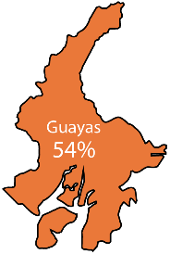
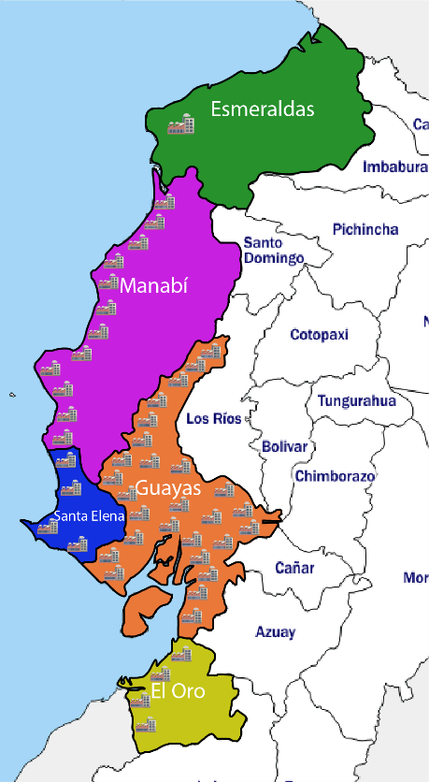
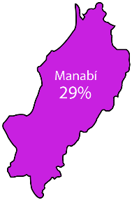
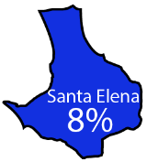
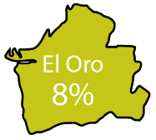
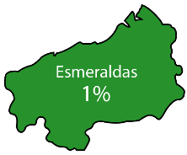
ANÁLISIS DE DATOS
Porcentaje de Empresas por Provincias
NOTA: Esta información ha sido obtenida de la Superintendencia de Compañías
17
Notes:
La Administración Marítima
La administración marítima es el conjunto de “entidades de la Administración Pública cuyas competencias son las actividades desarrolladas total o parcialmente en el mar y que a nombre del estado controlan y velan por el cumplimiento de las normas administrativas promulgadas para la tutela del bien público”. (Gabaldón, 2006)
La administración marítima está conformada por instituciones estatales que tienen poder rector con las diferentes actividades en el mar.
La Autoridad Marítima
Es el ente encargado de imponer el poder público a los espacios marítimos dentro de la soberanía nacional, aplicando leyes para aportar a la seguridad y vigilancia marítima. Cabe recalcar, que en el país esta autoridad es ejercida por el ministerio rector de la Defensa.
La Autoridad del Transporte Acuático. Es el ente encargado del transporte marítimo y fluvial, se encarga del envío de personas y mercaderías por medio marítimo. Cabe recalcar, que en el país esta autoridad es ejercida por el ministerio rector del Trasporte y Obras Públicas.
La Autoridad de Puertos. Es el ente encargado del desarrollo portuario con su respectivo manejo nacional con las diferentes entidades marítimas tanto públicas como privadas siempre regidas con las políticas a nivel nacional. Cabe recalcar, que en el país esta autoridad es ejercida por el ministerio rector del Transporte y Obras Públicas.
La Autoridad Sanitaria. Es el ente encargado de controlar que no ingrese algún tipo de enferma, es decir, virus o infecciones, al momento de que una embarcación llegue a un país.
La Autoridad de Aduanas. Es el ente encargado de controlar que no ingrese lícitamente mercaderías por medio marítimo. Cabe recalcar, que en el país esta autoridad es ejercida por una empresa estatal.
La Autoridad Ambiental. Es el ente encargado de mantener una naturaleza sana, teniendo en cuenta la biodiversidad y su con conservación. Cabe recalcar, que en el país esta autoridad es ejercida por el ministerio rector de la Gestión Ambiental.
La Autoridad de Pesca. Es el ente encargado exigir políticas de pesca para conseguir un desarrollo sostenible. Cabe recalcar, que en el país esta autoridad es ejercida por el ministerio rector de la política del comercio exterior, inversiones, pesca y acuacultura.
La Autoridad de Energía Recursos Naturales no Renovables. Es el ente encargado del análisis de la explotación de recursos naturales y de la energía. Cabe recalcar, que en el país esta autoridad es ejercida por un ministerio.
La Autoridad Laboral. Es el ente encargado de garantizar un empleo digno en relación con el talento humano. Cabe recalcar, que en el país esta autoridad es ejercida por un ministerio.

Slide 18
ANÁLISIS DE DATOS
Número de Empresas
NOTA: Esta información ha sido obtenida de la Superintendencia de Compañías
18
Notes:
La Administración Marítima
La administración marítima es el conjunto de “entidades de la Administración Pública cuyas competencias son las actividades desarrolladas total o parcialmente en el mar y que a nombre del estado controlan y velan por el cumplimiento de las normas administrativas promulgadas para la tutela del bien público”. (Gabaldón, 2006)
La administración marítima está conformada por instituciones estatales que tienen poder rector con las diferentes actividades en el mar.
La Autoridad Marítima
Es el ente encargado de imponer el poder público a los espacios marítimos dentro de la soberanía nacional, aplicando leyes para aportar a la seguridad y vigilancia marítima. Cabe recalcar, que en el país esta autoridad es ejercida por el ministerio rector de la Defensa.
La Autoridad del Transporte Acuático. Es el ente encargado del transporte marítimo y fluvial, se encarga del envío de personas y mercaderías por medio marítimo. Cabe recalcar, que en el país esta autoridad es ejercida por el ministerio rector del Trasporte y Obras Públicas.
La Autoridad de Puertos. Es el ente encargado del desarrollo portuario con su respectivo manejo nacional con las diferentes entidades marítimas tanto públicas como privadas siempre regidas con las políticas a nivel nacional. Cabe recalcar, que en el país esta autoridad es ejercida por el ministerio rector del Transporte y Obras Públicas.
La Autoridad Sanitaria. Es el ente encargado de controlar que no ingrese algún tipo de enferma, es decir, virus o infecciones, al momento de que una embarcación llegue a un país.
La Autoridad de Aduanas. Es el ente encargado de controlar que no ingrese lícitamente mercaderías por medio marítimo. Cabe recalcar, que en el país esta autoridad es ejercida por una empresa estatal.
La Autoridad Ambiental. Es el ente encargado de mantener una naturaleza sana, teniendo en cuenta la biodiversidad y su con conservación. Cabe recalcar, que en el país esta autoridad es ejercida por el ministerio rector de la Gestión Ambiental.
La Autoridad de Pesca. Es el ente encargado exigir políticas de pesca para conseguir un desarrollo sostenible. Cabe recalcar, que en el país esta autoridad es ejercida por el ministerio rector de la política del comercio exterior, inversiones, pesca y acuacultura.
La Autoridad de Energía Recursos Naturales no Renovables. Es el ente encargado del análisis de la explotación de recursos naturales y de la energía. Cabe recalcar, que en el país esta autoridad es ejercida por un ministerio.
La Autoridad Laboral. Es el ente encargado de garantizar un empleo digno en relación con el talento humano. Cabe recalcar, que en el país esta autoridad es ejercida por un ministerio.

Slide 19
ANÁLISIS DE DATOS
Empleo por Empresas
NOTA: Esta información ha sido obtenida de la Superintendencia de Compañías
19
Notes:
La Administración Marítima
La administración marítima es el conjunto de “entidades de la Administración Pública cuyas competencias son las actividades desarrolladas total o parcialmente en el mar y que a nombre del estado controlan y velan por el cumplimiento de las normas administrativas promulgadas para la tutela del bien público”. (Gabaldón, 2006)
La administración marítima está conformada por instituciones estatales que tienen poder rector con las diferentes actividades en el mar.
La Autoridad Marítima
Es el ente encargado de imponer el poder público a los espacios marítimos dentro de la soberanía nacional, aplicando leyes para aportar a la seguridad y vigilancia marítima. Cabe recalcar, que en el país esta autoridad es ejercida por el ministerio rector de la Defensa.
La Autoridad del Transporte Acuático. Es el ente encargado del transporte marítimo y fluvial, se encarga del envío de personas y mercaderías por medio marítimo. Cabe recalcar, que en el país esta autoridad es ejercida por el ministerio rector del Trasporte y Obras Públicas.
La Autoridad de Puertos. Es el ente encargado del desarrollo portuario con su respectivo manejo nacional con las diferentes entidades marítimas tanto públicas como privadas siempre regidas con las políticas a nivel nacional. Cabe recalcar, que en el país esta autoridad es ejercida por el ministerio rector del Transporte y Obras Públicas.
La Autoridad Sanitaria. Es el ente encargado de controlar que no ingrese algún tipo de enferma, es decir, virus o infecciones, al momento de que una embarcación llegue a un país.
La Autoridad de Aduanas. Es el ente encargado de controlar que no ingrese lícitamente mercaderías por medio marítimo. Cabe recalcar, que en el país esta autoridad es ejercida por una empresa estatal.
La Autoridad Ambiental. Es el ente encargado de mantener una naturaleza sana, teniendo en cuenta la biodiversidad y su con conservación. Cabe recalcar, que en el país esta autoridad es ejercida por el ministerio rector de la Gestión Ambiental.
La Autoridad de Pesca. Es el ente encargado exigir políticas de pesca para conseguir un desarrollo sostenible. Cabe recalcar, que en el país esta autoridad es ejercida por el ministerio rector de la política del comercio exterior, inversiones, pesca y acuacultura.
La Autoridad de Energía Recursos Naturales no Renovables. Es el ente encargado del análisis de la explotación de recursos naturales y de la energía. Cabe recalcar, que en el país esta autoridad es ejercida por un ministerio.
La Autoridad Laboral. Es el ente encargado de garantizar un empleo digno en relación con el talento humano. Cabe recalcar, que en el país esta autoridad es ejercida por un ministerio.

Slide 20
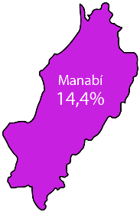
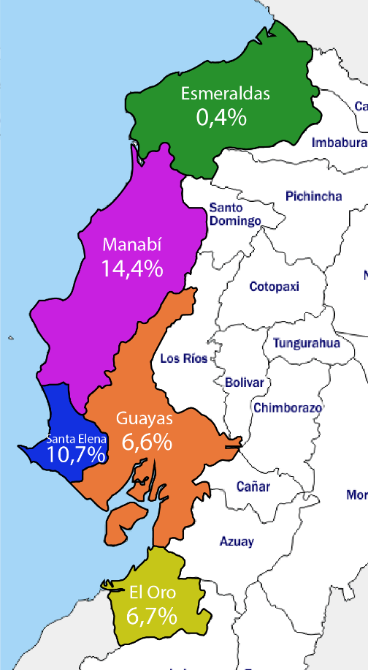
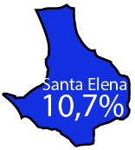
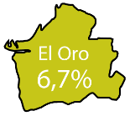
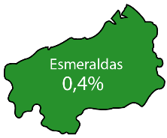
ANÁLISIS DE DATOS
Porcentaje Valor Agregado Bruto por provincia y por actividad relacionada al Mar
NOTA: Esta información ha sido obtenida del Banco Central del Ecuador
20
Notes:
La Administración Marítima
La administración marítima es el conjunto de “entidades de la Administración Pública cuyas competencias son las actividades desarrolladas total o parcialmente en el mar y que a nombre del estado controlan y velan por el cumplimiento de las normas administrativas promulgadas para la tutela del bien público”. (Gabaldón, 2006)
La administración marítima está conformada por instituciones estatales que tienen poder rector con las diferentes actividades en el mar.
La Autoridad Marítima
Es el ente encargado de imponer el poder público a los espacios marítimos dentro de la soberanía nacional, aplicando leyes para aportar a la seguridad y vigilancia marítima. Cabe recalcar, que en el país esta autoridad es ejercida por el ministerio rector de la Defensa.
La Autoridad del Transporte Acuático. Es el ente encargado del transporte marítimo y fluvial, se encarga del envío de personas y mercaderías por medio marítimo. Cabe recalcar, que en el país esta autoridad es ejercida por el ministerio rector del Trasporte y Obras Públicas.
La Autoridad de Puertos. Es el ente encargado del desarrollo portuario con su respectivo manejo nacional con las diferentes entidades marítimas tanto públicas como privadas siempre regidas con las políticas a nivel nacional. Cabe recalcar, que en el país esta autoridad es ejercida por el ministerio rector del Transporte y Obras Públicas.
La Autoridad Sanitaria. Es el ente encargado de controlar que no ingrese algún tipo de enferma, es decir, virus o infecciones, al momento de que una embarcación llegue a un país.
La Autoridad de Aduanas. Es el ente encargado de controlar que no ingrese lícitamente mercaderías por medio marítimo. Cabe recalcar, que en el país esta autoridad es ejercida por una empresa estatal.
La Autoridad Ambiental. Es el ente encargado de mantener una naturaleza sana, teniendo en cuenta la biodiversidad y su con conservación. Cabe recalcar, que en el país esta autoridad es ejercida por el ministerio rector de la Gestión Ambiental.
La Autoridad de Pesca. Es el ente encargado exigir políticas de pesca para conseguir un desarrollo sostenible. Cabe recalcar, que en el país esta autoridad es ejercida por el ministerio rector de la política del comercio exterior, inversiones, pesca y acuacultura.
La Autoridad de Energía Recursos Naturales no Renovables. Es el ente encargado del análisis de la explotación de recursos naturales y de la energía. Cabe recalcar, que en el país esta autoridad es ejercida por un ministerio.
La Autoridad Laboral. Es el ente encargado de garantizar un empleo digno en relación con el talento humano. Cabe recalcar, que en el país esta autoridad es ejercida por un ministerio.

Slide 21
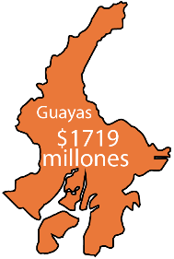
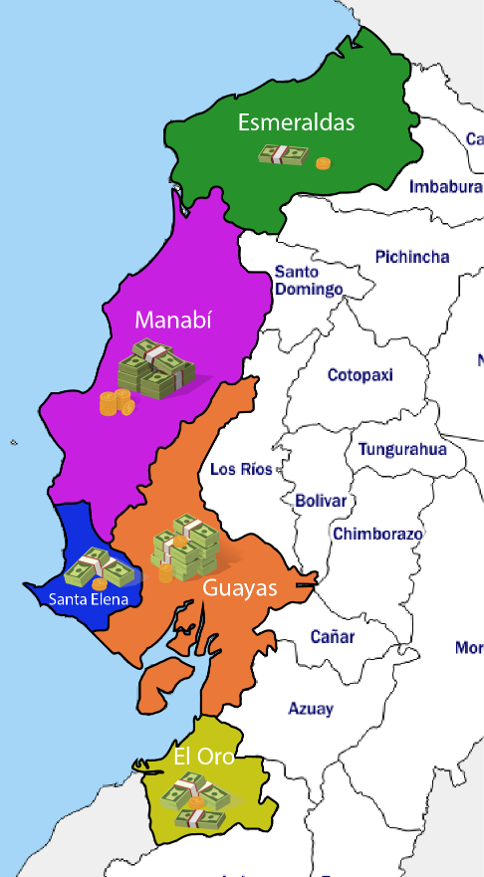
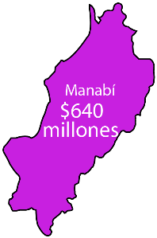
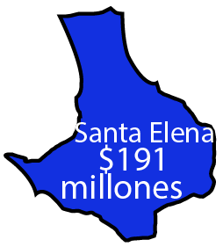
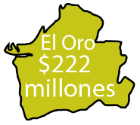
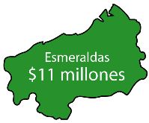
ANÁLISIS DE DATOS
Valor Agregado Bruto por Provincia
NOTA: Esta información ha sido obtenida del Banco Central del Ecuador
21
Notes:
La Administración Marítima
La administración marítima es el conjunto de “entidades de la Administración Pública cuyas competencias son las actividades desarrolladas total o parcialmente en el mar y que a nombre del estado controlan y velan por el cumplimiento de las normas administrativas promulgadas para la tutela del bien público”. (Gabaldón, 2006)
La administración marítima está conformada por instituciones estatales que tienen poder rector con las diferentes actividades en el mar.
La Autoridad Marítima
Es el ente encargado de imponer el poder público a los espacios marítimos dentro de la soberanía nacional, aplicando leyes para aportar a la seguridad y vigilancia marítima. Cabe recalcar, que en el país esta autoridad es ejercida por el ministerio rector de la Defensa.
La Autoridad del Transporte Acuático. Es el ente encargado del transporte marítimo y fluvial, se encarga del envío de personas y mercaderías por medio marítimo. Cabe recalcar, que en el país esta autoridad es ejercida por el ministerio rector del Trasporte y Obras Públicas.
La Autoridad de Puertos. Es el ente encargado del desarrollo portuario con su respectivo manejo nacional con las diferentes entidades marítimas tanto públicas como privadas siempre regidas con las políticas a nivel nacional. Cabe recalcar, que en el país esta autoridad es ejercida por el ministerio rector del Transporte y Obras Públicas.
La Autoridad Sanitaria. Es el ente encargado de controlar que no ingrese algún tipo de enferma, es decir, virus o infecciones, al momento de que una embarcación llegue a un país.
La Autoridad de Aduanas. Es el ente encargado de controlar que no ingrese lícitamente mercaderías por medio marítimo. Cabe recalcar, que en el país esta autoridad es ejercida por una empresa estatal.
La Autoridad Ambiental. Es el ente encargado de mantener una naturaleza sana, teniendo en cuenta la biodiversidad y su con conservación. Cabe recalcar, que en el país esta autoridad es ejercida por el ministerio rector de la Gestión Ambiental.
La Autoridad de Pesca. Es el ente encargado exigir políticas de pesca para conseguir un desarrollo sostenible. Cabe recalcar, que en el país esta autoridad es ejercida por el ministerio rector de la política del comercio exterior, inversiones, pesca y acuacultura.
La Autoridad de Energía Recursos Naturales no Renovables. Es el ente encargado del análisis de la explotación de recursos naturales y de la energía. Cabe recalcar, que en el país esta autoridad es ejercida por un ministerio.
La Autoridad Laboral. Es el ente encargado de garantizar un empleo digno en relación con el talento humano. Cabe recalcar, que en el país esta autoridad es ejercida por un ministerio.

Slide 22
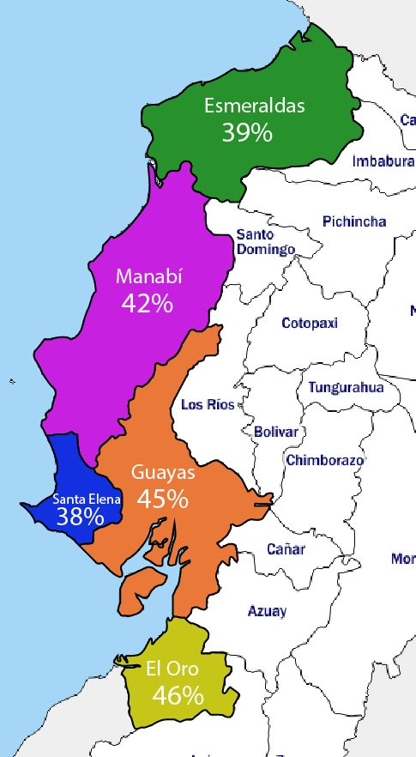
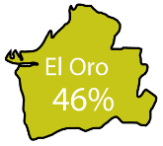
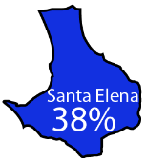
ANÁLISIS DE DATOS
Población Económicamente Activa por Provincias
NOTA: Esta información ha sido obtenida del INEC
22
Notes:
La Administración Marítima
La administración marítima es el conjunto de “entidades de la Administración Pública cuyas competencias son las actividades desarrolladas total o parcialmente en el mar y que a nombre del estado controlan y velan por el cumplimiento de las normas administrativas promulgadas para la tutela del bien público”. (Gabaldón, 2006)
La administración marítima está conformada por instituciones estatales que tienen poder rector con las diferentes actividades en el mar.
La Autoridad Marítima
Es el ente encargado de imponer el poder público a los espacios marítimos dentro de la soberanía nacional, aplicando leyes para aportar a la seguridad y vigilancia marítima. Cabe recalcar, que en el país esta autoridad es ejercida por el ministerio rector de la Defensa.
La Autoridad del Transporte Acuático. Es el ente encargado del transporte marítimo y fluvial, se encarga del envío de personas y mercaderías por medio marítimo. Cabe recalcar, que en el país esta autoridad es ejercida por el ministerio rector del Trasporte y Obras Públicas.
La Autoridad de Puertos. Es el ente encargado del desarrollo portuario con su respectivo manejo nacional con las diferentes entidades marítimas tanto públicas como privadas siempre regidas con las políticas a nivel nacional. Cabe recalcar, que en el país esta autoridad es ejercida por el ministerio rector del Transporte y Obras Públicas.
La Autoridad Sanitaria. Es el ente encargado de controlar que no ingrese algún tipo de enferma, es decir, virus o infecciones, al momento de que una embarcación llegue a un país.
La Autoridad de Aduanas. Es el ente encargado de controlar que no ingrese lícitamente mercaderías por medio marítimo. Cabe recalcar, que en el país esta autoridad es ejercida por una empresa estatal.
La Autoridad Ambiental. Es el ente encargado de mantener una naturaleza sana, teniendo en cuenta la biodiversidad y su con conservación. Cabe recalcar, que en el país esta autoridad es ejercida por el ministerio rector de la Gestión Ambiental.
La Autoridad de Pesca. Es el ente encargado exigir políticas de pesca para conseguir un desarrollo sostenible. Cabe recalcar, que en el país esta autoridad es ejercida por el ministerio rector de la política del comercio exterior, inversiones, pesca y acuacultura.
La Autoridad de Energía Recursos Naturales no Renovables. Es el ente encargado del análisis de la explotación de recursos naturales y de la energía. Cabe recalcar, que en el país esta autoridad es ejercida por un ministerio.
La Autoridad Laboral. Es el ente encargado de garantizar un empleo digno en relación con el talento humano. Cabe recalcar, que en el país esta autoridad es ejercida por un ministerio.

Slide 23
ANÁLISIS DE DATOS
Empleo Adecuado
NOTA: Esta información ha sido obtenida del INEC
23
Notes:
La Administración Marítima
La administración marítima es el conjunto de “entidades de la Administración Pública cuyas competencias son las actividades desarrolladas total o parcialmente en el mar y que a nombre del estado controlan y velan por el cumplimiento de las normas administrativas promulgadas para la tutela del bien público”. (Gabaldón, 2006)
La administración marítima está conformada por instituciones estatales que tienen poder rector con las diferentes actividades en el mar.
La Autoridad Marítima
Es el ente encargado de imponer el poder público a los espacios marítimos dentro de la soberanía nacional, aplicando leyes para aportar a la seguridad y vigilancia marítima. Cabe recalcar, que en el país esta autoridad es ejercida por el ministerio rector de la Defensa.
La Autoridad del Transporte Acuático. Es el ente encargado del transporte marítimo y fluvial, se encarga del envío de personas y mercaderías por medio marítimo. Cabe recalcar, que en el país esta autoridad es ejercida por el ministerio rector del Trasporte y Obras Públicas.
La Autoridad de Puertos. Es el ente encargado del desarrollo portuario con su respectivo manejo nacional con las diferentes entidades marítimas tanto públicas como privadas siempre regidas con las políticas a nivel nacional. Cabe recalcar, que en el país esta autoridad es ejercida por el ministerio rector del Transporte y Obras Públicas.
La Autoridad Sanitaria. Es el ente encargado de controlar que no ingrese algún tipo de enferma, es decir, virus o infecciones, al momento de que una embarcación llegue a un país.
La Autoridad de Aduanas. Es el ente encargado de controlar que no ingrese lícitamente mercaderías por medio marítimo. Cabe recalcar, que en el país esta autoridad es ejercida por una empresa estatal.
La Autoridad Ambiental. Es el ente encargado de mantener una naturaleza sana, teniendo en cuenta la biodiversidad y su con conservación. Cabe recalcar, que en el país esta autoridad es ejercida por el ministerio rector de la Gestión Ambiental.
La Autoridad de Pesca. Es el ente encargado exigir políticas de pesca para conseguir un desarrollo sostenible. Cabe recalcar, que en el país esta autoridad es ejercida por el ministerio rector de la política del comercio exterior, inversiones, pesca y acuacultura.
La Autoridad de Energía Recursos Naturales no Renovables. Es el ente encargado del análisis de la explotación de recursos naturales y de la energía. Cabe recalcar, que en el país esta autoridad es ejercida por un ministerio.
La Autoridad Laboral. Es el ente encargado de garantizar un empleo digno en relación con el talento humano. Cabe recalcar, que en el país esta autoridad es ejercida por un ministerio.

Slide 24
ANÁLISIS DE DATOS
Empleo Inadecuado
NOTA: Esta información ha sido obtenida del INEC
24
Notes:
La Administración Marítima
La administración marítima es el conjunto de “entidades de la Administración Pública cuyas competencias son las actividades desarrolladas total o parcialmente en el mar y que a nombre del estado controlan y velan por el cumplimiento de las normas administrativas promulgadas para la tutela del bien público”. (Gabaldón, 2006)
La administración marítima está conformada por instituciones estatales que tienen poder rector con las diferentes actividades en el mar.
La Autoridad Marítima
Es el ente encargado de imponer el poder público a los espacios marítimos dentro de la soberanía nacional, aplicando leyes para aportar a la seguridad y vigilancia marítima. Cabe recalcar, que en el país esta autoridad es ejercida por el ministerio rector de la Defensa.
La Autoridad del Transporte Acuático. Es el ente encargado del transporte marítimo y fluvial, se encarga del envío de personas y mercaderías por medio marítimo. Cabe recalcar, que en el país esta autoridad es ejercida por el ministerio rector del Trasporte y Obras Públicas.
La Autoridad de Puertos. Es el ente encargado del desarrollo portuario con su respectivo manejo nacional con las diferentes entidades marítimas tanto públicas como privadas siempre regidas con las políticas a nivel nacional. Cabe recalcar, que en el país esta autoridad es ejercida por el ministerio rector del Transporte y Obras Públicas.
La Autoridad Sanitaria. Es el ente encargado de controlar que no ingrese algún tipo de enferma, es decir, virus o infecciones, al momento de que una embarcación llegue a un país.
La Autoridad de Aduanas. Es el ente encargado de controlar que no ingrese lícitamente mercaderías por medio marítimo. Cabe recalcar, que en el país esta autoridad es ejercida por una empresa estatal.
La Autoridad Ambiental. Es el ente encargado de mantener una naturaleza sana, teniendo en cuenta la biodiversidad y su con conservación. Cabe recalcar, que en el país esta autoridad es ejercida por el ministerio rector de la Gestión Ambiental.
La Autoridad de Pesca. Es el ente encargado exigir políticas de pesca para conseguir un desarrollo sostenible. Cabe recalcar, que en el país esta autoridad es ejercida por el ministerio rector de la política del comercio exterior, inversiones, pesca y acuacultura.
La Autoridad de Energía Recursos Naturales no Renovables. Es el ente encargado del análisis de la explotación de recursos naturales y de la energía. Cabe recalcar, que en el país esta autoridad es ejercida por un ministerio.
La Autoridad Laboral. Es el ente encargado de garantizar un empleo digno en relación con el talento humano. Cabe recalcar, que en el país esta autoridad es ejercida por un ministerio.

Slide 25
ANÁLISIS DE DATOS
Desempleo
NOTA: Esta información ha sido obtenida del INEC
25
Notes:
La Administración Marítima
La administración marítima es el conjunto de “entidades de la Administración Pública cuyas competencias son las actividades desarrolladas total o parcialmente en el mar y que a nombre del estado controlan y velan por el cumplimiento de las normas administrativas promulgadas para la tutela del bien público”. (Gabaldón, 2006)
La administración marítima está conformada por instituciones estatales que tienen poder rector con las diferentes actividades en el mar.
La Autoridad Marítima
Es el ente encargado de imponer el poder público a los espacios marítimos dentro de la soberanía nacional, aplicando leyes para aportar a la seguridad y vigilancia marítima. Cabe recalcar, que en el país esta autoridad es ejercida por el ministerio rector de la Defensa.
La Autoridad del Transporte Acuático. Es el ente encargado del transporte marítimo y fluvial, se encarga del envío de personas y mercaderías por medio marítimo. Cabe recalcar, que en el país esta autoridad es ejercida por el ministerio rector del Trasporte y Obras Públicas.
La Autoridad de Puertos. Es el ente encargado del desarrollo portuario con su respectivo manejo nacional con las diferentes entidades marítimas tanto públicas como privadas siempre regidas con las políticas a nivel nacional. Cabe recalcar, que en el país esta autoridad es ejercida por el ministerio rector del Transporte y Obras Públicas.
La Autoridad Sanitaria. Es el ente encargado de controlar que no ingrese algún tipo de enferma, es decir, virus o infecciones, al momento de que una embarcación llegue a un país.
La Autoridad de Aduanas. Es el ente encargado de controlar que no ingrese lícitamente mercaderías por medio marítimo. Cabe recalcar, que en el país esta autoridad es ejercida por una empresa estatal.
La Autoridad Ambiental. Es el ente encargado de mantener una naturaleza sana, teniendo en cuenta la biodiversidad y su con conservación. Cabe recalcar, que en el país esta autoridad es ejercida por el ministerio rector de la Gestión Ambiental.
La Autoridad de Pesca. Es el ente encargado exigir políticas de pesca para conseguir un desarrollo sostenible. Cabe recalcar, que en el país esta autoridad es ejercida por el ministerio rector de la política del comercio exterior, inversiones, pesca y acuacultura.
La Autoridad de Energía Recursos Naturales no Renovables. Es el ente encargado del análisis de la explotación de recursos naturales y de la energía. Cabe recalcar, que en el país esta autoridad es ejercida por un ministerio.
La Autoridad Laboral. Es el ente encargado de garantizar un empleo digno en relación con el talento humano. Cabe recalcar, que en el país esta autoridad es ejercida por un ministerio.

Slide 26
ANÁLISIS DE DATOS
PEA por provincia
NOTA: Esta información ha sido obtenida del INEC
26
Notes:
La Administración Marítima
La administración marítima es el conjunto de “entidades de la Administración Pública cuyas competencias son las actividades desarrolladas total o parcialmente en el mar y que a nombre del estado controlan y velan por el cumplimiento de las normas administrativas promulgadas para la tutela del bien público”. (Gabaldón, 2006)
La administración marítima está conformada por instituciones estatales que tienen poder rector con las diferentes actividades en el mar.
La Autoridad Marítima
Es el ente encargado de imponer el poder público a los espacios marítimos dentro de la soberanía nacional, aplicando leyes para aportar a la seguridad y vigilancia marítima. Cabe recalcar, que en el país esta autoridad es ejercida por el ministerio rector de la Defensa.
La Autoridad del Transporte Acuático. Es el ente encargado del transporte marítimo y fluvial, se encarga del envío de personas y mercaderías por medio marítimo. Cabe recalcar, que en el país esta autoridad es ejercida por el ministerio rector del Trasporte y Obras Públicas.
La Autoridad de Puertos. Es el ente encargado del desarrollo portuario con su respectivo manejo nacional con las diferentes entidades marítimas tanto públicas como privadas siempre regidas con las políticas a nivel nacional. Cabe recalcar, que en el país esta autoridad es ejercida por el ministerio rector del Transporte y Obras Públicas.
La Autoridad Sanitaria. Es el ente encargado de controlar que no ingrese algún tipo de enferma, es decir, virus o infecciones, al momento de que una embarcación llegue a un país.
La Autoridad de Aduanas. Es el ente encargado de controlar que no ingrese lícitamente mercaderías por medio marítimo. Cabe recalcar, que en el país esta autoridad es ejercida por una empresa estatal.
La Autoridad Ambiental. Es el ente encargado de mantener una naturaleza sana, teniendo en cuenta la biodiversidad y su con conservación. Cabe recalcar, que en el país esta autoridad es ejercida por el ministerio rector de la Gestión Ambiental.
La Autoridad de Pesca. Es el ente encargado exigir políticas de pesca para conseguir un desarrollo sostenible. Cabe recalcar, que en el país esta autoridad es ejercida por el ministerio rector de la política del comercio exterior, inversiones, pesca y acuacultura.
La Autoridad de Energía Recursos Naturales no Renovables. Es el ente encargado del análisis de la explotación de recursos naturales y de la energía. Cabe recalcar, que en el país esta autoridad es ejercida por un ministerio.
La Autoridad Laboral. Es el ente encargado de garantizar un empleo digno en relación con el talento humano. Cabe recalcar, que en el país esta autoridad es ejercida por un ministerio.

Slide 27
ANÁLISIS DE DATOS
Desempleo por provincia
NOTA: Esta información ha sido obtenida del INEC
27
Notes:
La Administración Marítima
La administración marítima es el conjunto de “entidades de la Administración Pública cuyas competencias son las actividades desarrolladas total o parcialmente en el mar y que a nombre del estado controlan y velan por el cumplimiento de las normas administrativas promulgadas para la tutela del bien público”. (Gabaldón, 2006)
La administración marítima está conformada por instituciones estatales que tienen poder rector con las diferentes actividades en el mar.
La Autoridad Marítima
Es el ente encargado de imponer el poder público a los espacios marítimos dentro de la soberanía nacional, aplicando leyes para aportar a la seguridad y vigilancia marítima. Cabe recalcar, que en el país esta autoridad es ejercida por el ministerio rector de la Defensa.
La Autoridad del Transporte Acuático. Es el ente encargado del transporte marítimo y fluvial, se encarga del envío de personas y mercaderías por medio marítimo. Cabe recalcar, que en el país esta autoridad es ejercida por el ministerio rector del Trasporte y Obras Públicas.
La Autoridad de Puertos. Es el ente encargado del desarrollo portuario con su respectivo manejo nacional con las diferentes entidades marítimas tanto públicas como privadas siempre regidas con las políticas a nivel nacional. Cabe recalcar, que en el país esta autoridad es ejercida por el ministerio rector del Transporte y Obras Públicas.
La Autoridad Sanitaria. Es el ente encargado de controlar que no ingrese algún tipo de enferma, es decir, virus o infecciones, al momento de que una embarcación llegue a un país.
La Autoridad de Aduanas. Es el ente encargado de controlar que no ingrese lícitamente mercaderías por medio marítimo. Cabe recalcar, que en el país esta autoridad es ejercida por una empresa estatal.
La Autoridad Ambiental. Es el ente encargado de mantener una naturaleza sana, teniendo en cuenta la biodiversidad y su con conservación. Cabe recalcar, que en el país esta autoridad es ejercida por el ministerio rector de la Gestión Ambiental.
La Autoridad de Pesca. Es el ente encargado exigir políticas de pesca para conseguir un desarrollo sostenible. Cabe recalcar, que en el país esta autoridad es ejercida por el ministerio rector de la política del comercio exterior, inversiones, pesca y acuacultura.
La Autoridad de Energía Recursos Naturales no Renovables. Es el ente encargado del análisis de la explotación de recursos naturales y de la energía. Cabe recalcar, que en el país esta autoridad es ejercida por un ministerio.
La Autoridad Laboral. Es el ente encargado de garantizar un empleo digno en relación con el talento humano. Cabe recalcar, que en el país esta autoridad es ejercida por un ministerio.

Slide 28
ANÁLISIS DE DATOS
Embarcaciones
NOTA: Esta información ha sido obtenida de la FAO.
28
Notes:
La Administración Marítima
La administración marítima es el conjunto de “entidades de la Administración Pública cuyas competencias son las actividades desarrolladas total o parcialmente en el mar y que a nombre del estado controlan y velan por el cumplimiento de las normas administrativas promulgadas para la tutela del bien público”. (Gabaldón, 2006)
La administración marítima está conformada por instituciones estatales que tienen poder rector con las diferentes actividades en el mar.
La Autoridad Marítima
Es el ente encargado de imponer el poder público a los espacios marítimos dentro de la soberanía nacional, aplicando leyes para aportar a la seguridad y vigilancia marítima. Cabe recalcar, que en el país esta autoridad es ejercida por el ministerio rector de la Defensa.
La Autoridad del Transporte Acuático. Es el ente encargado del transporte marítimo y fluvial, se encarga del envío de personas y mercaderías por medio marítimo. Cabe recalcar, que en el país esta autoridad es ejercida por el ministerio rector del Trasporte y Obras Públicas.
La Autoridad de Puertos. Es el ente encargado del desarrollo portuario con su respectivo manejo nacional con las diferentes entidades marítimas tanto públicas como privadas siempre regidas con las políticas a nivel nacional. Cabe recalcar, que en el país esta autoridad es ejercida por el ministerio rector del Transporte y Obras Públicas.
La Autoridad Sanitaria. Es el ente encargado de controlar que no ingrese algún tipo de enferma, es decir, virus o infecciones, al momento de que una embarcación llegue a un país.
La Autoridad de Aduanas. Es el ente encargado de controlar que no ingrese lícitamente mercaderías por medio marítimo. Cabe recalcar, que en el país esta autoridad es ejercida por una empresa estatal.
La Autoridad Ambiental. Es el ente encargado de mantener una naturaleza sana, teniendo en cuenta la biodiversidad y su con conservación. Cabe recalcar, que en el país esta autoridad es ejercida por el ministerio rector de la Gestión Ambiental.
La Autoridad de Pesca. Es el ente encargado exigir políticas de pesca para conseguir un desarrollo sostenible. Cabe recalcar, que en el país esta autoridad es ejercida por el ministerio rector de la política del comercio exterior, inversiones, pesca y acuacultura.
La Autoridad de Energía Recursos Naturales no Renovables. Es el ente encargado del análisis de la explotación de recursos naturales y de la energía. Cabe recalcar, que en el país esta autoridad es ejercida por un ministerio.
La Autoridad Laboral. Es el ente encargado de garantizar un empleo digno en relación con el talento humano. Cabe recalcar, que en el país esta autoridad es ejercida por un ministerio.

Slide 29
ANÁLISIS DE DATOS
Pescadores
NOTA: Esta información ha sido obtenida de la FAO
29
Notes:
La Administración Marítima
La administración marítima es el conjunto de “entidades de la Administración Pública cuyas competencias son las actividades desarrolladas total o parcialmente en el mar y que a nombre del estado controlan y velan por el cumplimiento de las normas administrativas promulgadas para la tutela del bien público”. (Gabaldón, 2006)
La administración marítima está conformada por instituciones estatales que tienen poder rector con las diferentes actividades en el mar.
La Autoridad Marítima
Es el ente encargado de imponer el poder público a los espacios marítimos dentro de la soberanía nacional, aplicando leyes para aportar a la seguridad y vigilancia marítima. Cabe recalcar, que en el país esta autoridad es ejercida por el ministerio rector de la Defensa.
La Autoridad del Transporte Acuático. Es el ente encargado del transporte marítimo y fluvial, se encarga del envío de personas y mercaderías por medio marítimo. Cabe recalcar, que en el país esta autoridad es ejercida por el ministerio rector del Trasporte y Obras Públicas.
La Autoridad de Puertos. Es el ente encargado del desarrollo portuario con su respectivo manejo nacional con las diferentes entidades marítimas tanto públicas como privadas siempre regidas con las políticas a nivel nacional. Cabe recalcar, que en el país esta autoridad es ejercida por el ministerio rector del Transporte y Obras Públicas.
La Autoridad Sanitaria. Es el ente encargado de controlar que no ingrese algún tipo de enferma, es decir, virus o infecciones, al momento de que una embarcación llegue a un país.
La Autoridad de Aduanas. Es el ente encargado de controlar que no ingrese lícitamente mercaderías por medio marítimo. Cabe recalcar, que en el país esta autoridad es ejercida por una empresa estatal.
La Autoridad Ambiental. Es el ente encargado de mantener una naturaleza sana, teniendo en cuenta la biodiversidad y su con conservación. Cabe recalcar, que en el país esta autoridad es ejercida por el ministerio rector de la Gestión Ambiental.
La Autoridad de Pesca. Es el ente encargado exigir políticas de pesca para conseguir un desarrollo sostenible. Cabe recalcar, que en el país esta autoridad es ejercida por el ministerio rector de la política del comercio exterior, inversiones, pesca y acuacultura.
La Autoridad de Energía Recursos Naturales no Renovables. Es el ente encargado del análisis de la explotación de recursos naturales y de la energía. Cabe recalcar, que en el país esta autoridad es ejercida por un ministerio.
La Autoridad Laboral. Es el ente encargado de garantizar un empleo digno en relación con el talento humano. Cabe recalcar, que en el país esta autoridad es ejercida por un ministerio.

Slide 30
ANÁLISIS DE DATOS
Comprobación de la Hipótesis
Hipótesis
IDH
PIB
Empresas relacionadas al mar
% empresas por provincia
Empleos que generan esas empresas
VAB de actividades relacionadas al mar
Embarcaciones y pescadores
PEA
PEA por Provincia
Desempleo por provincia
Empleo adecuado, Empleo inadecuado y Desempleo a nivel Nacional
30
Notes:
La Administración Marítima
La administración marítima es el conjunto de “entidades de la Administración Pública cuyas competencias son las actividades desarrolladas total o parcialmente en el mar y que a nombre del estado controlan y velan por el cumplimiento de las normas administrativas promulgadas para la tutela del bien público”. (Gabaldón, 2006)
La administración marítima está conformada por instituciones estatales que tienen poder rector con las diferentes actividades en el mar.
La Autoridad Marítima
Es el ente encargado de imponer el poder público a los espacios marítimos dentro de la soberanía nacional, aplicando leyes para aportar a la seguridad y vigilancia marítima. Cabe recalcar, que en el país esta autoridad es ejercida por el ministerio rector de la Defensa.
La Autoridad del Transporte Acuático. Es el ente encargado del transporte marítimo y fluvial, se encarga del envío de personas y mercaderías por medio marítimo. Cabe recalcar, que en el país esta autoridad es ejercida por el ministerio rector del Trasporte y Obras Públicas.
La Autoridad de Puertos. Es el ente encargado del desarrollo portuario con su respectivo manejo nacional con las diferentes entidades marítimas tanto públicas como privadas siempre regidas con las políticas a nivel nacional. Cabe recalcar, que en el país esta autoridad es ejercida por el ministerio rector del Transporte y Obras Públicas.
La Autoridad Sanitaria. Es el ente encargado de controlar que no ingrese algún tipo de enferma, es decir, virus o infecciones, al momento de que una embarcación llegue a un país.
La Autoridad de Aduanas. Es el ente encargado de controlar que no ingrese lícitamente mercaderías por medio marítimo. Cabe recalcar, que en el país esta autoridad es ejercida por una empresa estatal.
La Autoridad Ambiental. Es el ente encargado de mantener una naturaleza sana, teniendo en cuenta la biodiversidad y su con conservación. Cabe recalcar, que en el país esta autoridad es ejercida por el ministerio rector de la Gestión Ambiental.
La Autoridad de Pesca. Es el ente encargado exigir políticas de pesca para conseguir un desarrollo sostenible. Cabe recalcar, que en el país esta autoridad es ejercida por el ministerio rector de la política del comercio exterior, inversiones, pesca y acuacultura.
La Autoridad de Energía Recursos Naturales no Renovables. Es el ente encargado del análisis de la explotación de recursos naturales y de la energía. Cabe recalcar, que en el país esta autoridad es ejercida por un ministerio.
La Autoridad Laboral. Es el ente encargado de garantizar un empleo digno en relación con el talento humano. Cabe recalcar, que en el país esta autoridad es ejercida por un ministerio.

Slide 31
MATRIZ FODA
 | Lista de Fortalezas • Ecuador tiene una gran extensión de territorio marítimo 5 veces mayor al territorio continental. • Ecuador es el segundo exportador de camarón del mundo • Ecuador cuenta con la flota atunera más potente del Pacífico Oriental • Ecuador cuenta con Cordilleras submarinas como Carnegie y Colón que son ricas en minerales • Ecuador cuenta con una gran riqueza de recursos vivos por la influencia de las corrientes marinas | Lista de Debilidades • Falta de infraestructura como puertos marítimos, puertos pesqueros, estaciones de vigilancia. • Carencia de recursos económicos y tecnológicos • Escasez de unidades navales que permitan la defensa de los recursos marítimos y de la marina mercante. • Falta de organización en la industria relacionada con el mar y por parte del Estado debido a la ausencia de planes económicos nacionales. Falta de seguimiento de las actividades económicas relacionadas al mar para el establecimiento de estrategias a nivel nacional que permitan su aprovechamiento
Lista de Oportunidades Ampliación del territorio marítimo nacional por las cordilleras submarinas Globalización de los mercados latinoamericanos Crecimiento de la población en Asia y por lo tanto crecimiento en el consumo de productos marítimos | FO (Maxi - Maxi) Aprovechamiento de los recursos marítimos con fines de expansión de exportaciones de atún, camarón y otras especies hacia los mercados asiáticos evitando el comercio ilícito de las especies marítimas del Ecuador en aguas internacionales fomentando la empresa privada e inclusos empresas públicas que puedan tomar la iniciativa de aprovechar la gran demanda de los mercados asiáticos hacia los productos marítimos de las costas ecuatorianas. | DO (Mini - Maxi) Fortalecimiento de la defensa militar nacional para el cuidado de la marina mercante e incremento de los botes de pescas en los puertos a nivel nacional. La ejecución de esta estrategia con llevaría a un incremento de las embarcaciones de pesca artesanal como industrial y la posterior comercialización de la pesca hacia mercados internacionales.
Lista de Amenazas Explotación ilícita de los recursos marítimos del país. Crecimiento de las actividades ilícitas en el mar. Calentamiento global y desaparición de especies marítimas. | FA (Maxi – Mini) Aumento en la protección de las áreas protegidas y en el respeto de los periodos de no pesca de las especies marítimas con el fin de que sus poblaciones se recuperen. Al implementar esta estrategia se estaría cuidando la fauna existente pero no conllevaría a que el Ecuador pueda exportar sus productos marítimos a otros países. | DA (Mini – Mini) Protección de las áreas de mayor pesca y de las embarcaciones pesqueras con las unidades navales existentes. Al implementar esta estrategia se estaría cuidando a las embarcaciones que actualmente se encuentran pescando en zonas de alta concentración de peces del territorio marítimo del Ecuador.
Factores
Internos
Factores
Externos
31

Slide 32
CONCLUSIONES
La desorganización de sectores relacionados con el mar no permite un desarrollo óptimo de la economía del país, a pesar de crear más plazas de trabajo, estas en su mayoría son consideradas como trabajo inadecuado.
La dependencia económica del Ecuador de los recursos del mar en el último quinquenio ayuda a que el porcentaje de desempleo disminuya, mejora el índice de desarrollo humano y ayuda también a la industrialización de las provincias que limitan con el mar, no obstante la falta de infraestructura y recursos no permite que aprovechemos de manera eficiente los recursos del mar.
La matriz FODA permite el establecimiento de estrategias ofensivas y defensivas que pueden ser adoptadas y utilizados como justificativos por los Gobiernos Autónomos Descentralizados con el fin de realizar planes de reactivación económica en las provincias costeras.
28

Slide 33
GRACIAS POR SU ATENCIÓN

